Slide 1
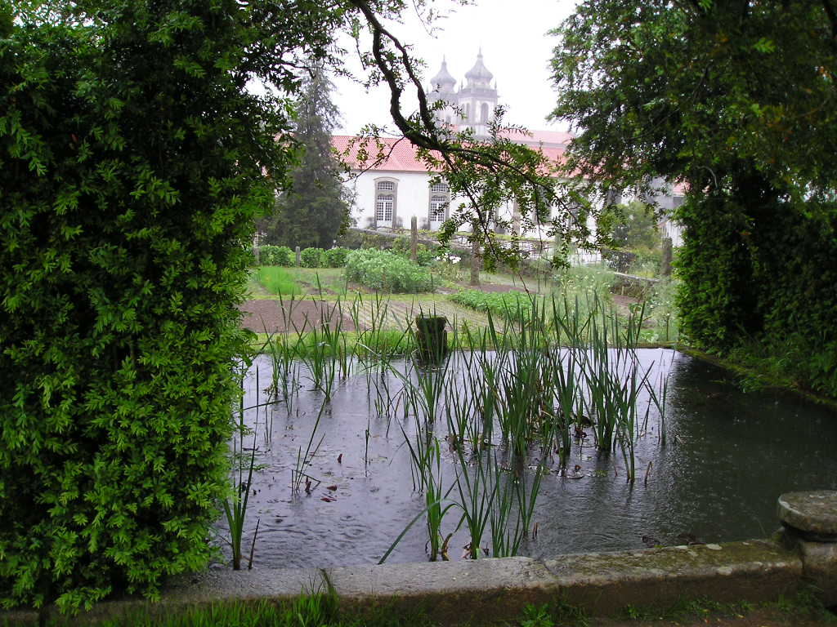
As quintas de recreio como precursoras da agricultora urbana
Nom-lieux du Paysage – representações, imagens , discursos sobre a paisagem na Europa
Rute Sousa Matos - CHAIA

Slide 2
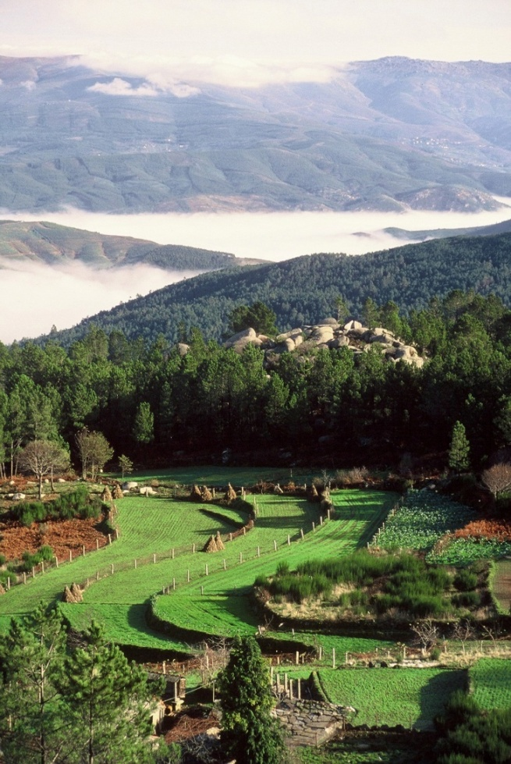
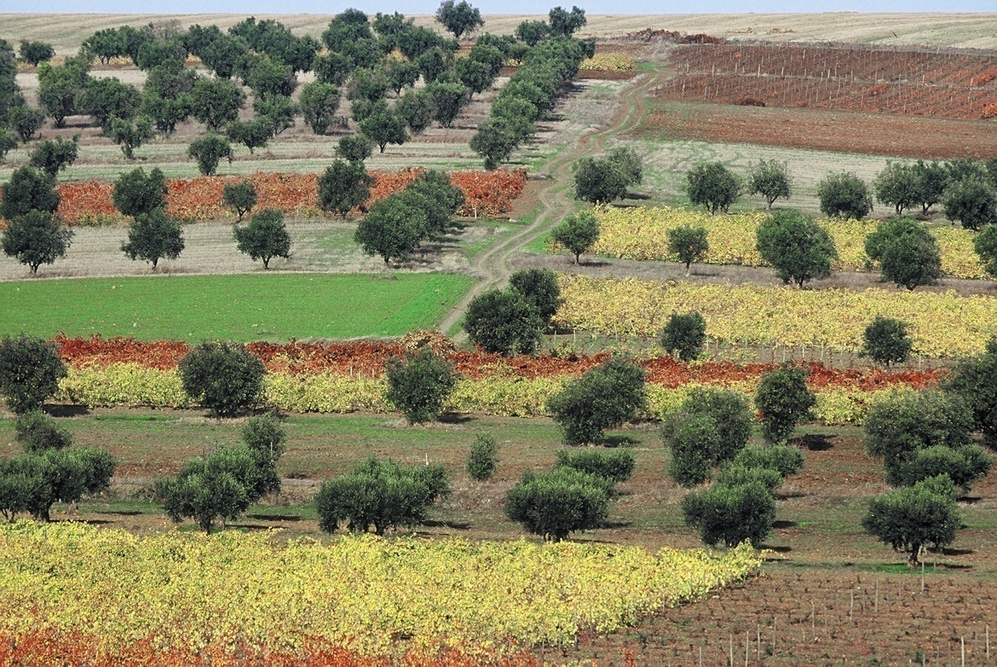
As quintas de recreio como precursoras da agricultura urbana
A multifuncionalidade da paisagem como conceito fundamental a recuperar
Fonte: Cancela d’Abreu, Pinto Correia & Oliveira (2004).

Slide 3
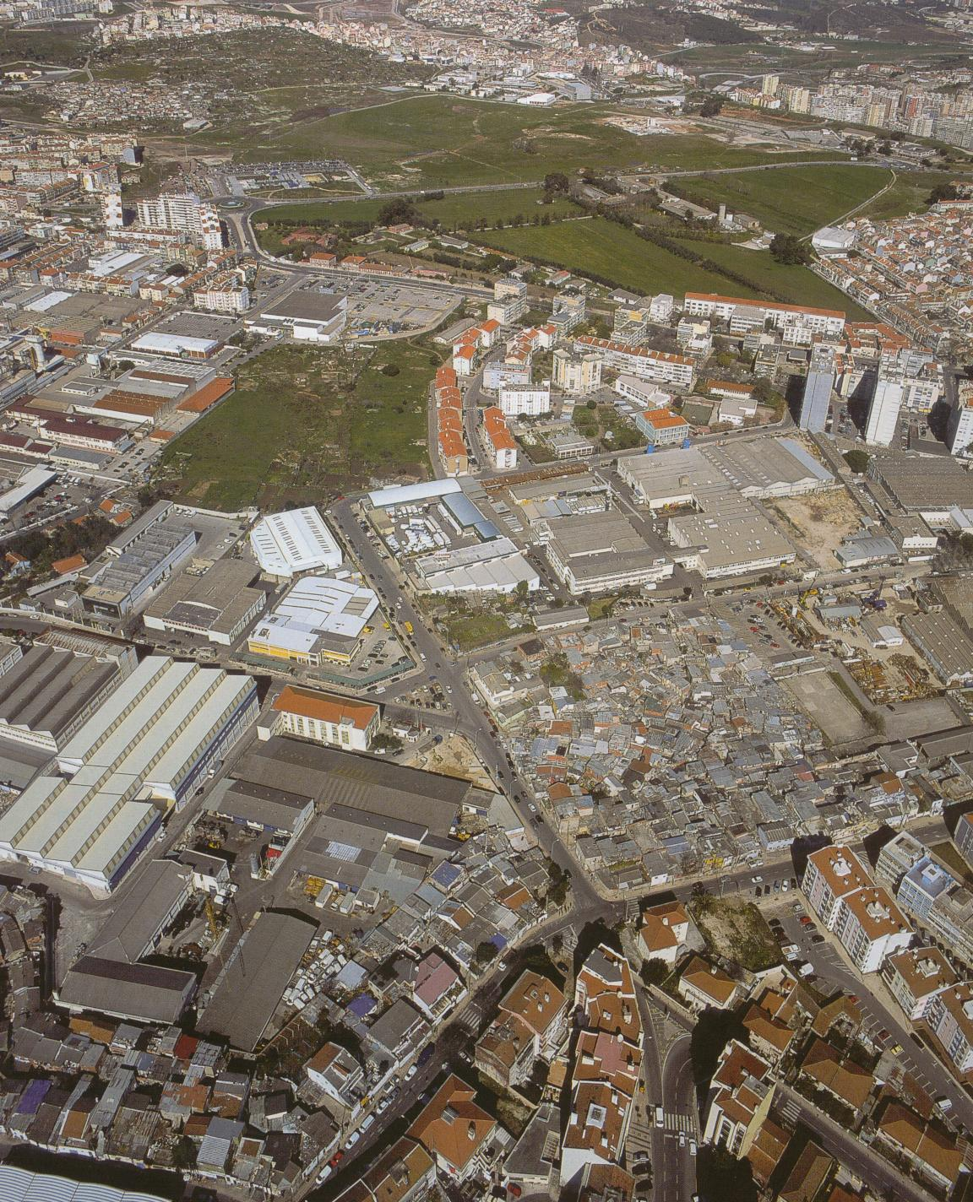
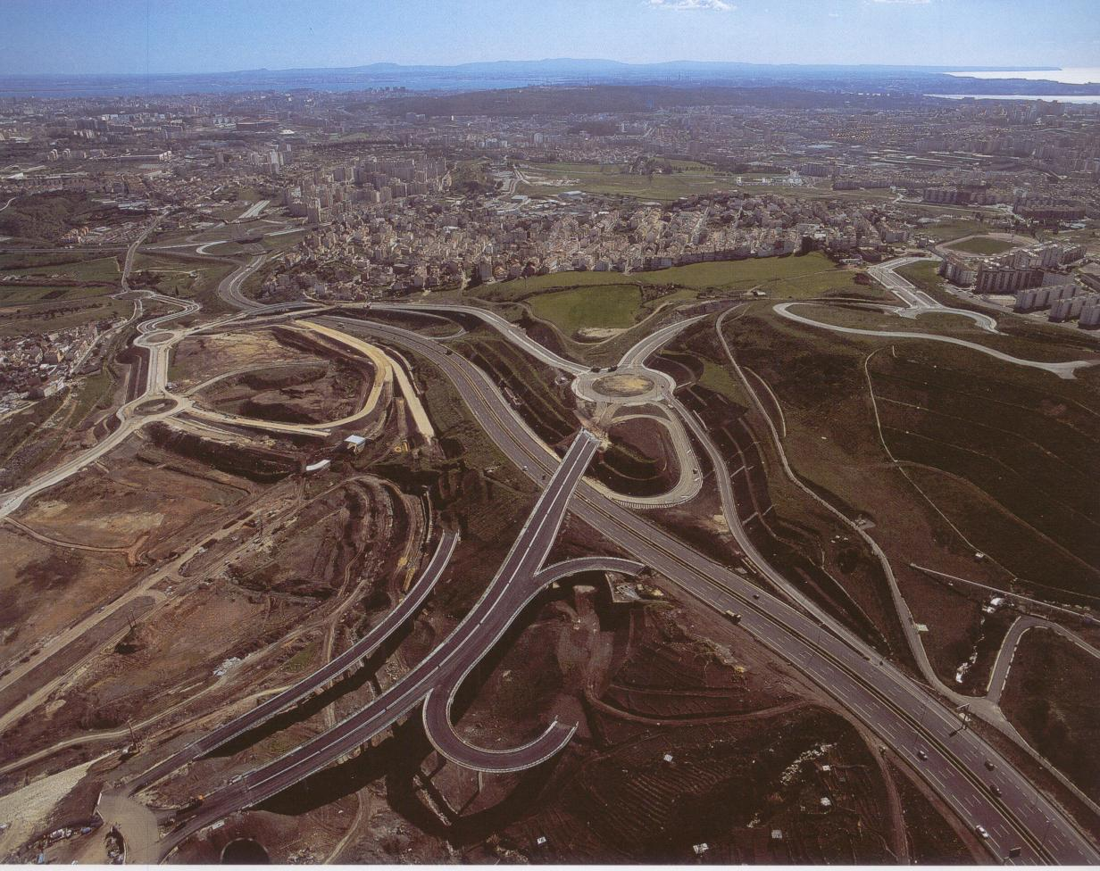
As quintas de recreio como precursoras da agricultura urbana
Periferias caóticas/espaço fundamental
Fonte: Domingues (2006)

Slide 4
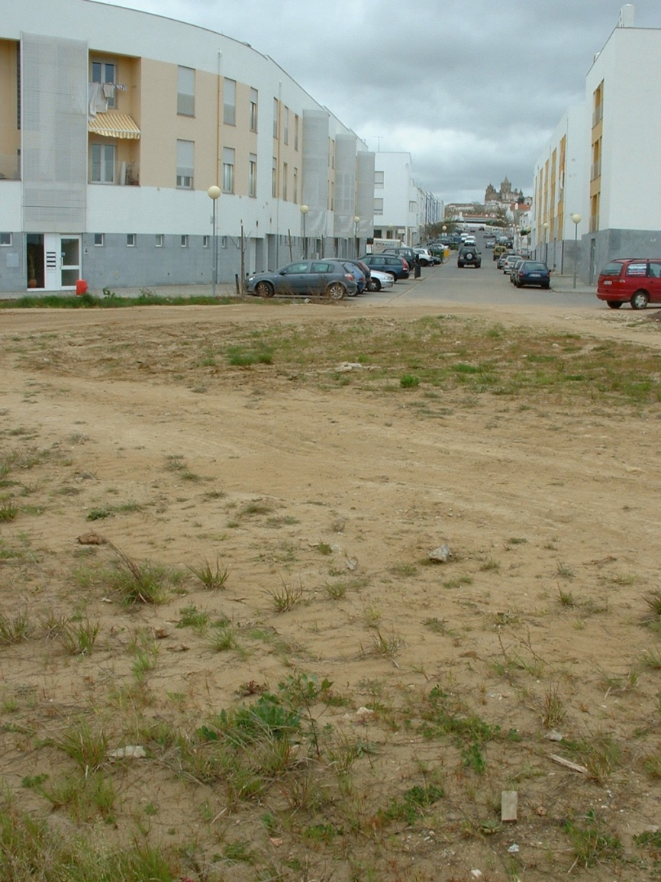
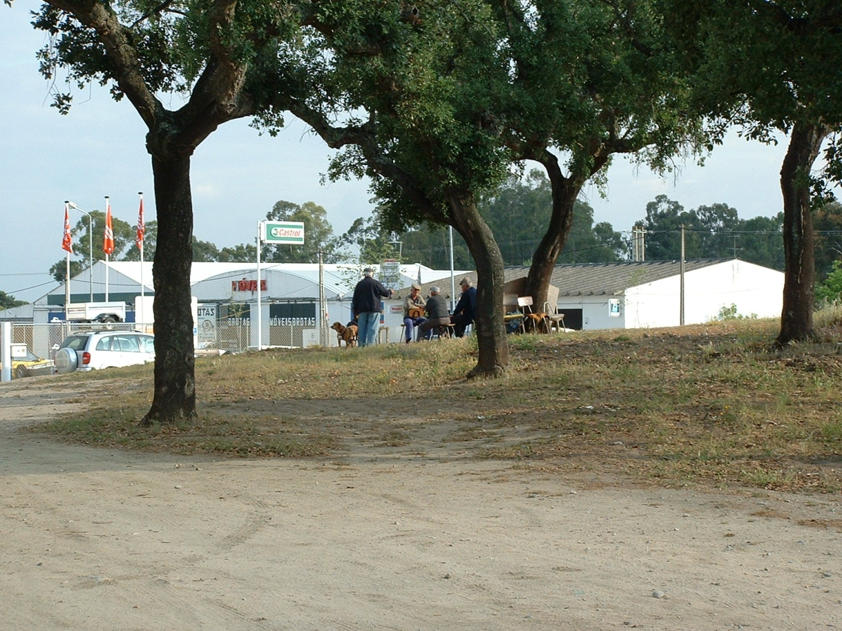
As quintas de recreio como precursoras da agricultura urbana
Espaços intersticiais urbanos/espaço de paisagem estruturante e contínuo

Slide 5
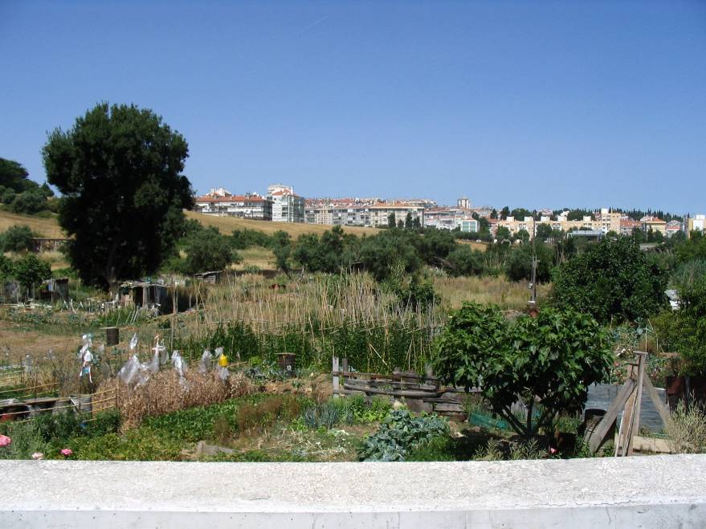
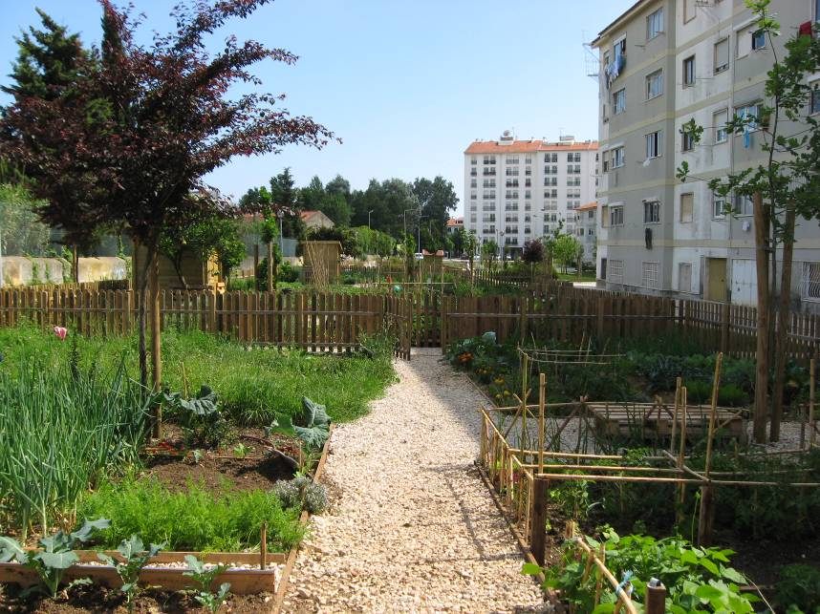
As quintas de recreio como precursoras da agricultura urbana
Agricultura urbana/ estrutura produtiva contínua

Slide 6
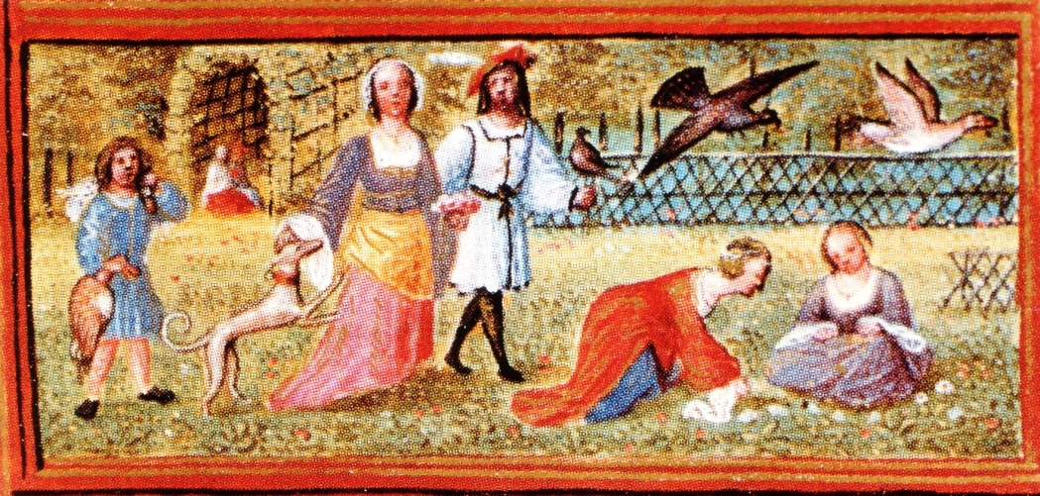
As quintas de recreio como precursoras da agricultura urbana
Arte da paisagem/agricultura/cidade

Slide 7
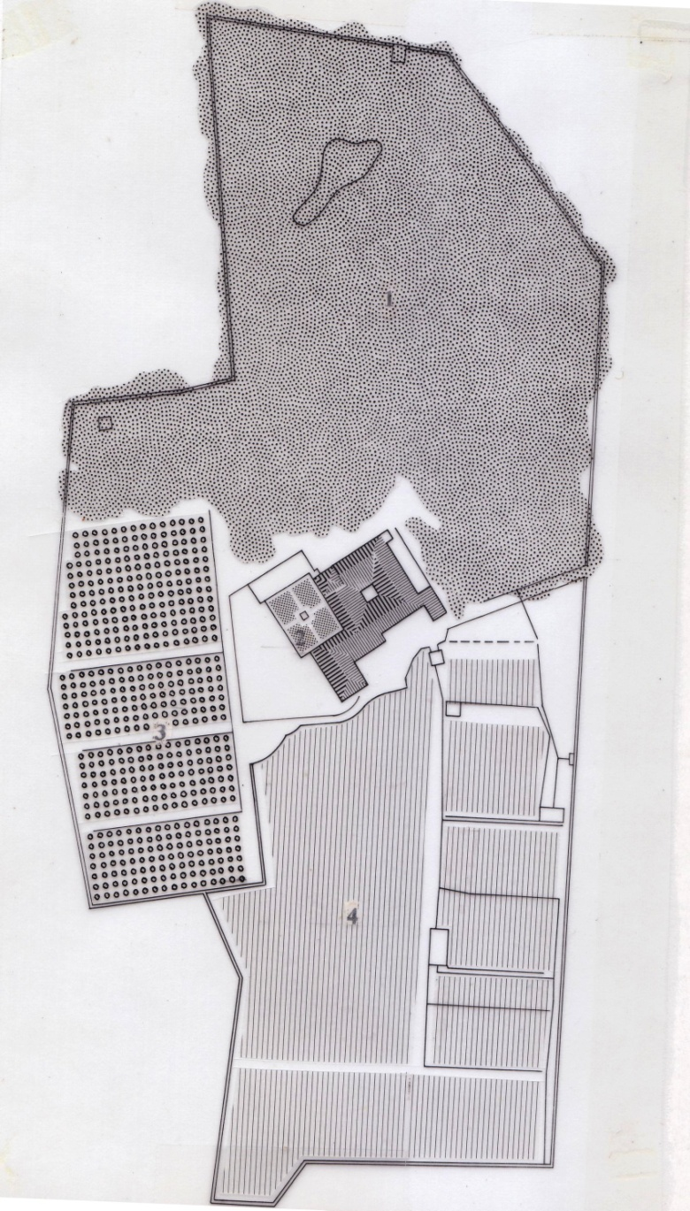
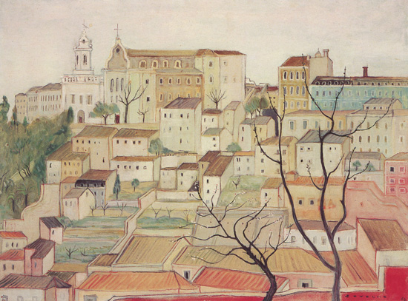
As quintas de recreio como precursoras da agricultura urbana
Práticas agrícolas/cidade/envolvência

Slide 8
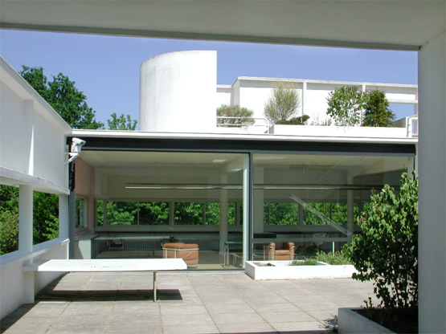
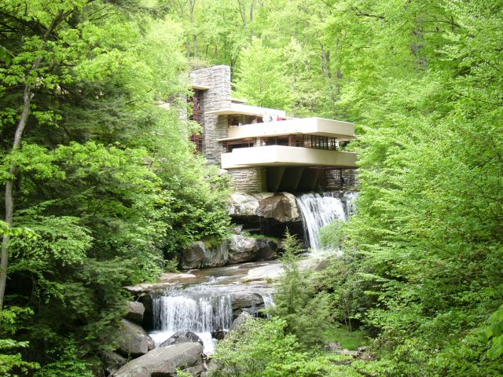
As quintas de recreio como precursoras da agricultura urbana
Práticas agrícolas/cidade/história
Villa Savoye – Le Corbusier
Plinio, o Velho – Naturalis Historia
Falling Water House – Frank Lloyd Wright

Slide 9
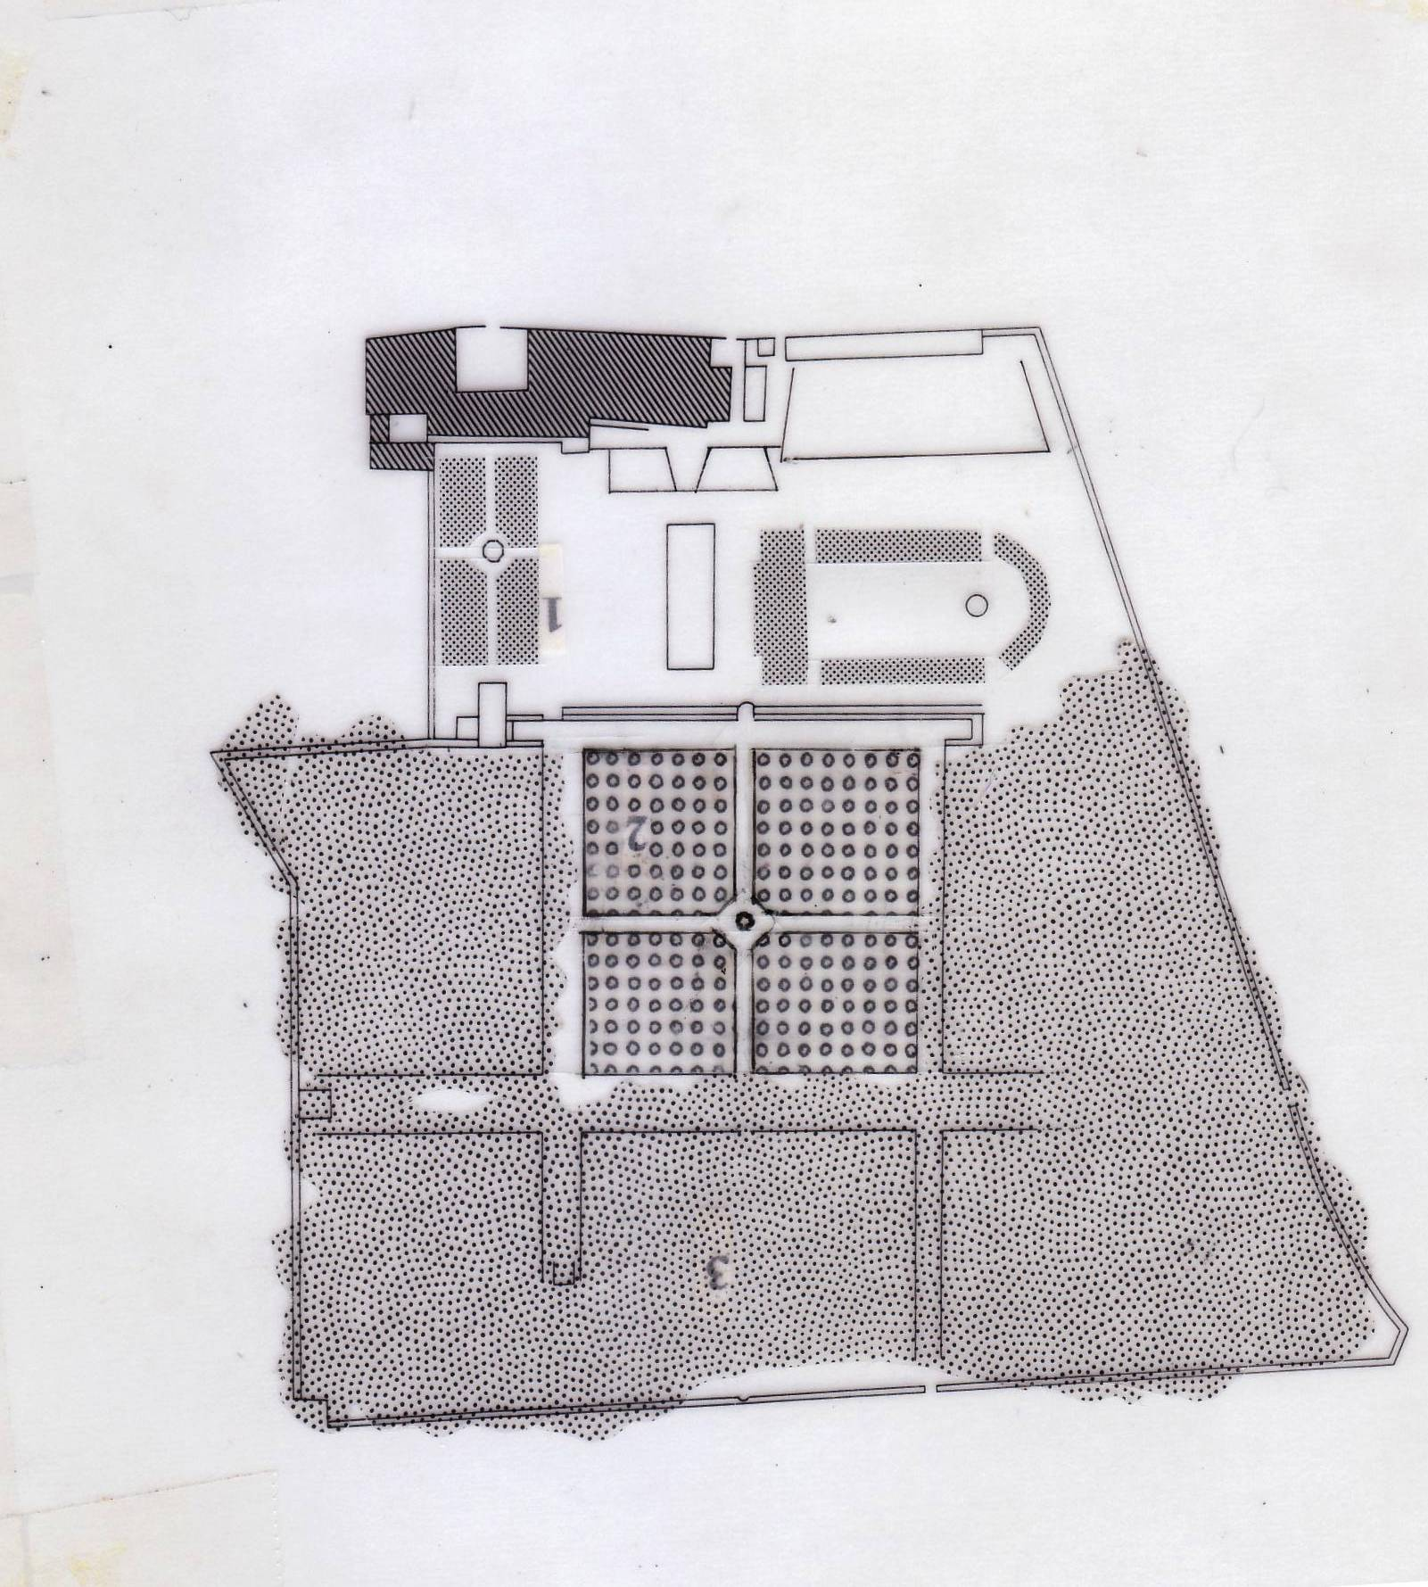
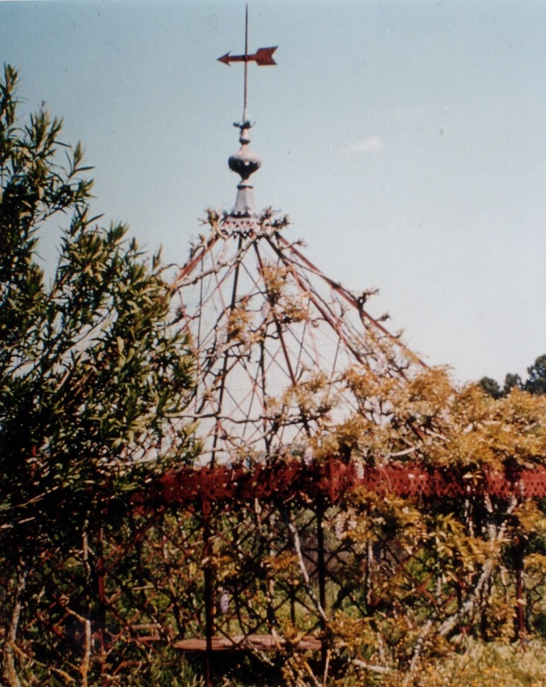
As quintas de recreio como precursoras da agricultura urbana
Paradoxo cultural

Slide 10
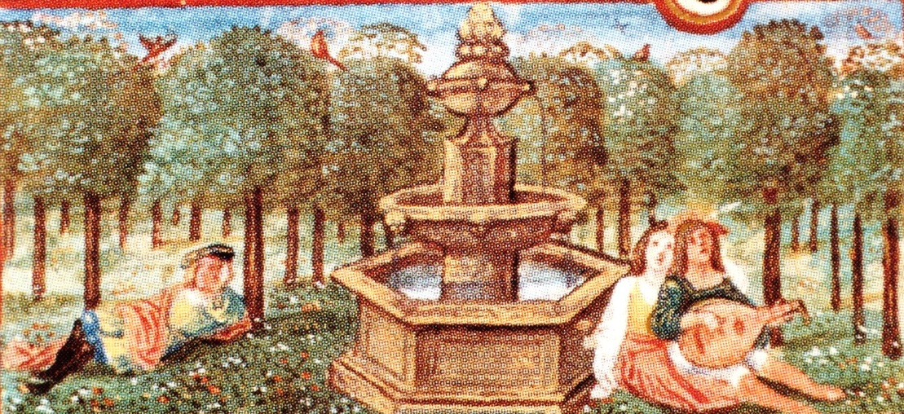
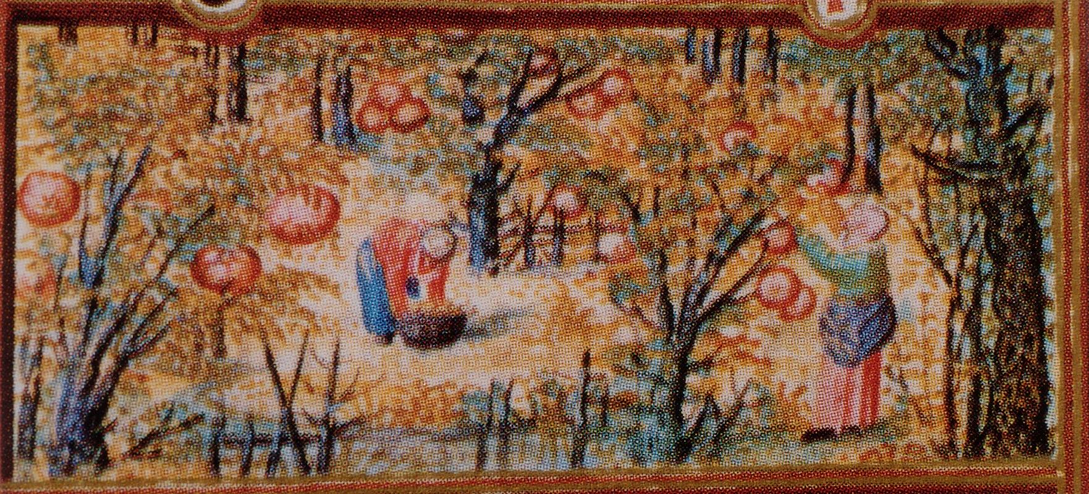
As quintas de recreio como precursoras da agricultura urbana
Lugares de evasão

Slide 11
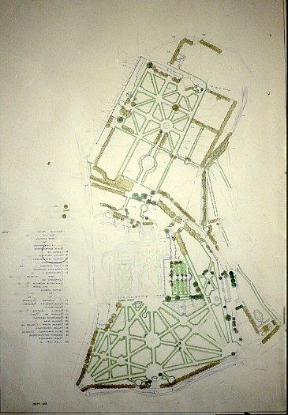
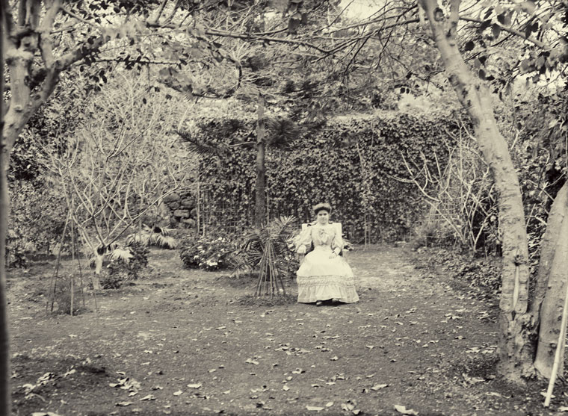
As quintas de recreio como precursoras da agricultura urbana
Símbolo de urbanidade

Slide 12
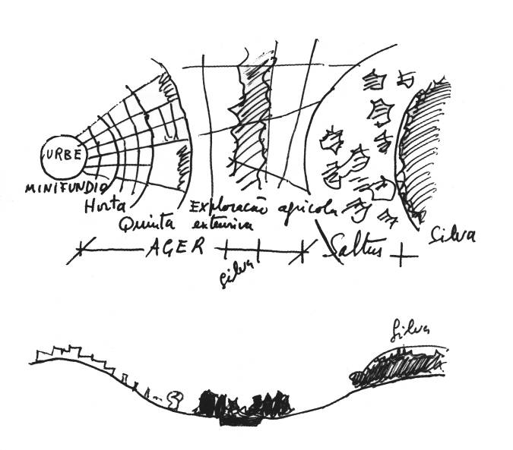
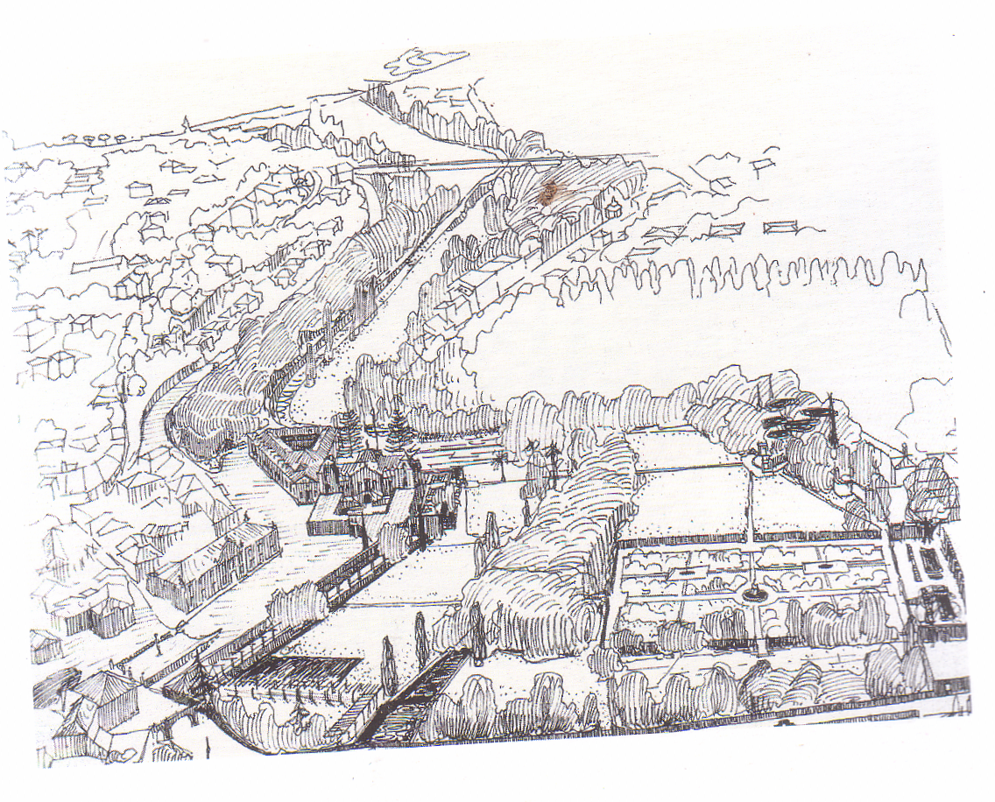
As quintas de recreio como precursoras da agricultura urbana
Dicotomia cidade/campo

Slide 13
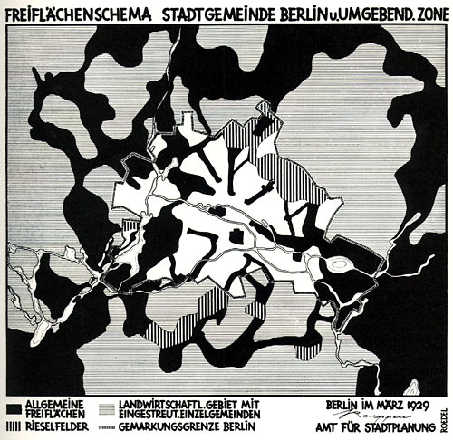
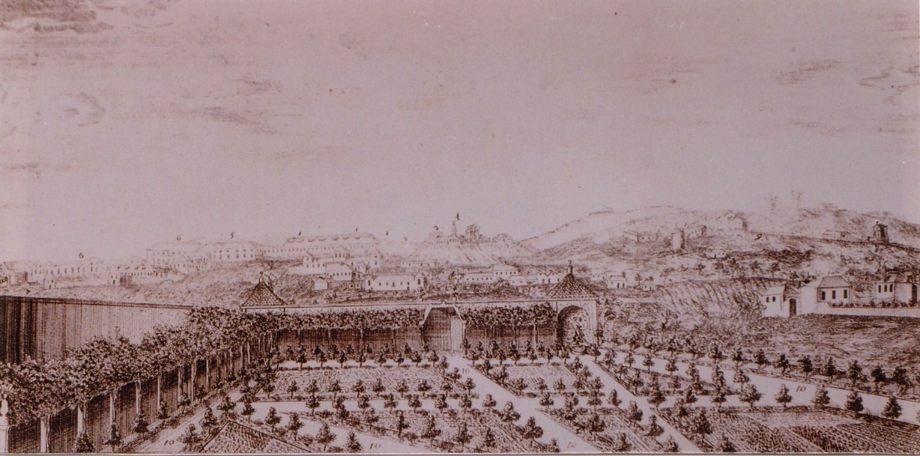
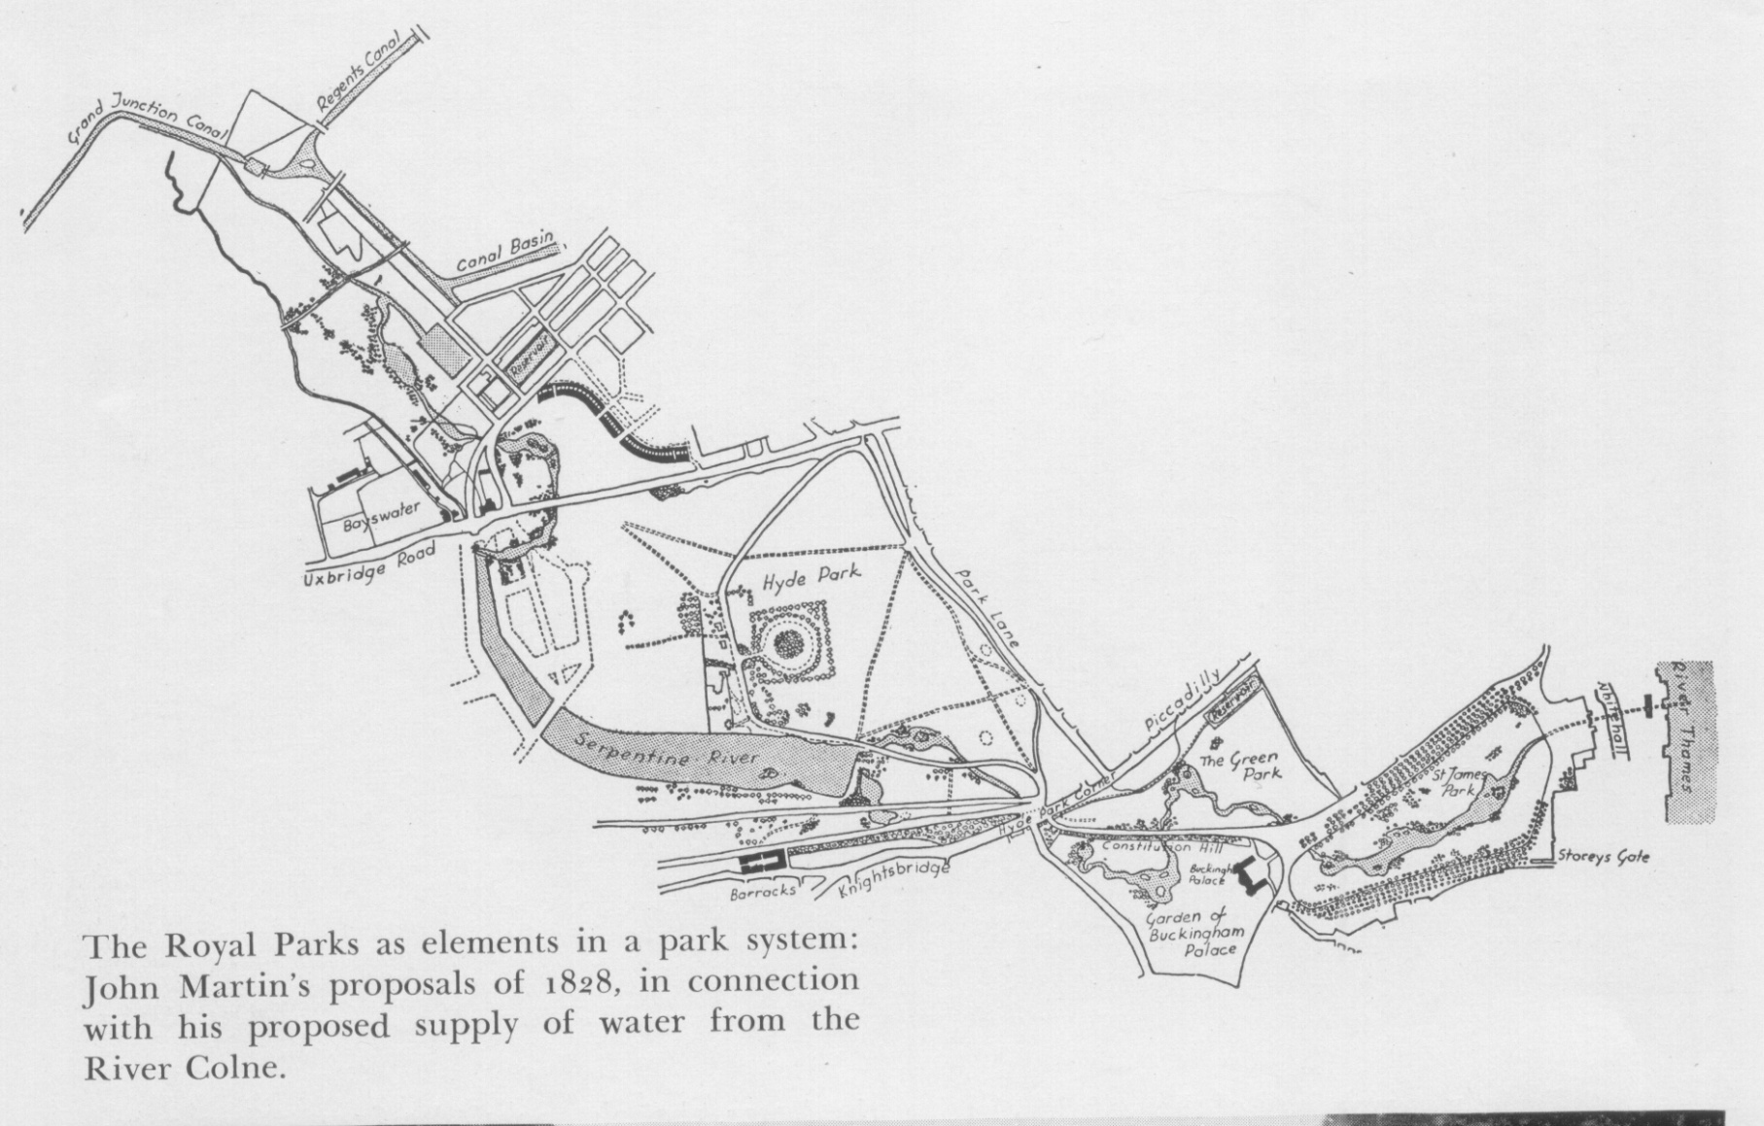
As quintas de recreio como precursoras da agricultura urbana
Subúrbio

Slide 14
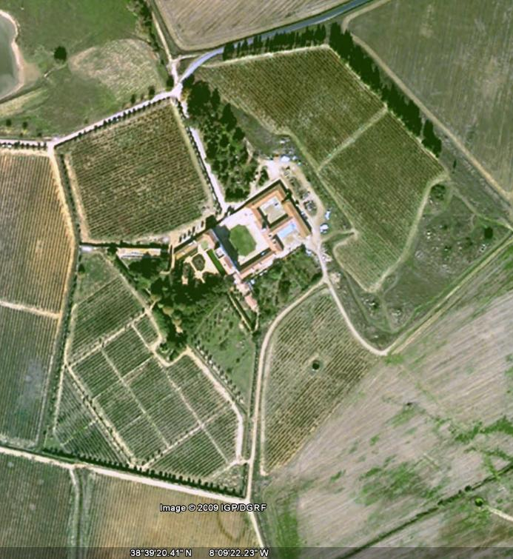
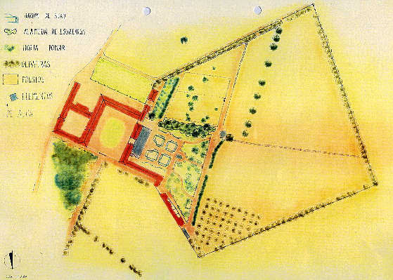
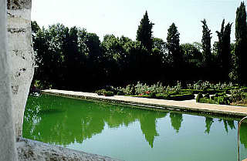
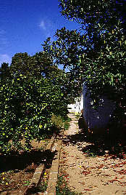
As quintas de recreio como precursoras da agricultura urbana
Conjugação do lazer com o rendimento económico

Slide 15
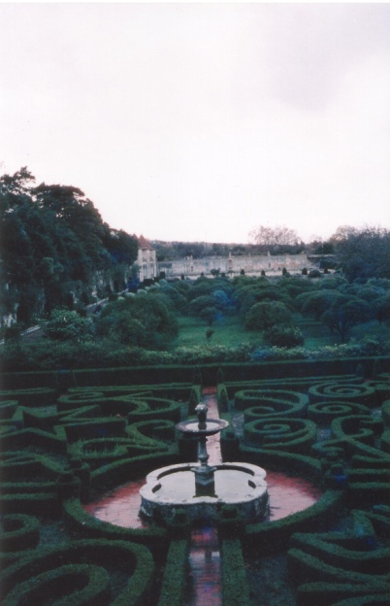
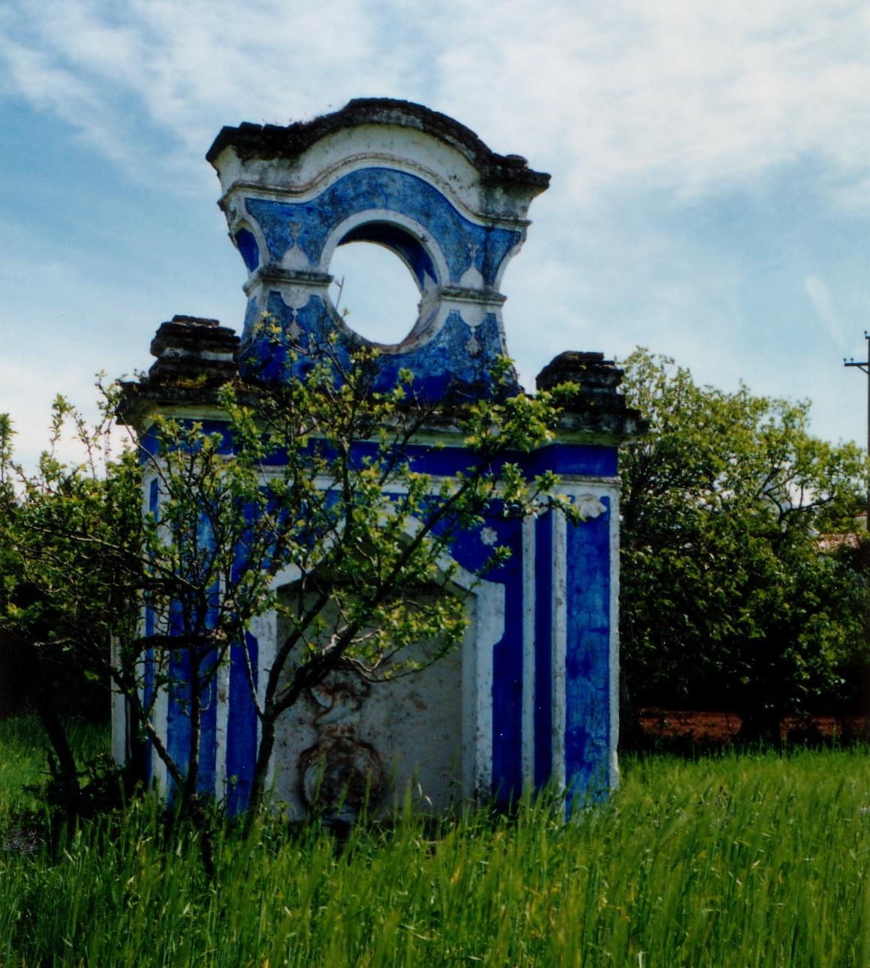
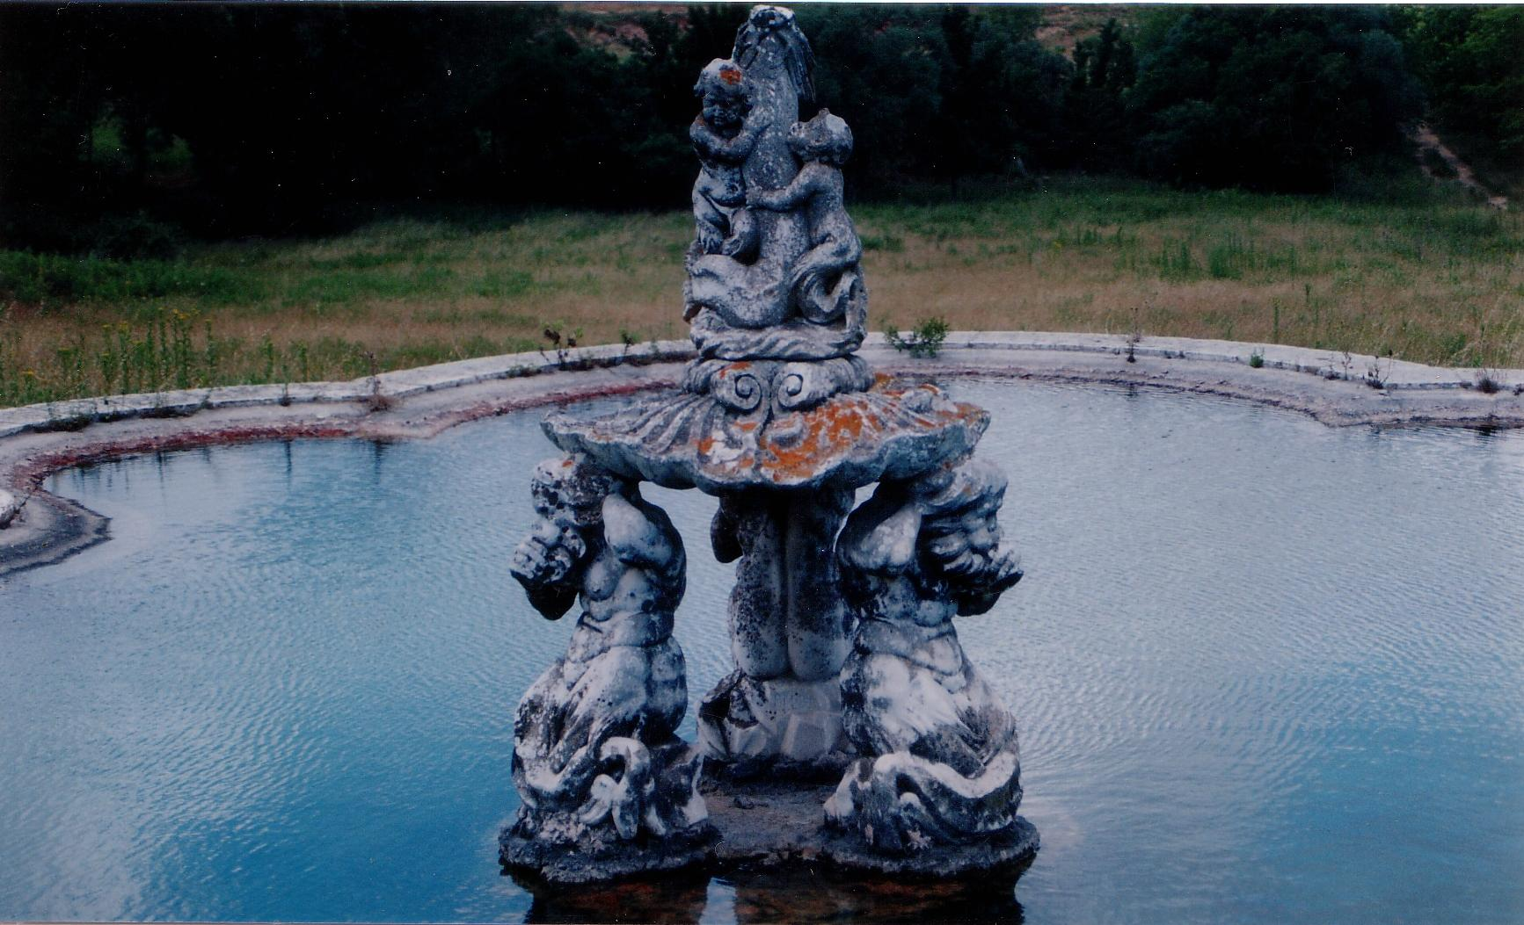
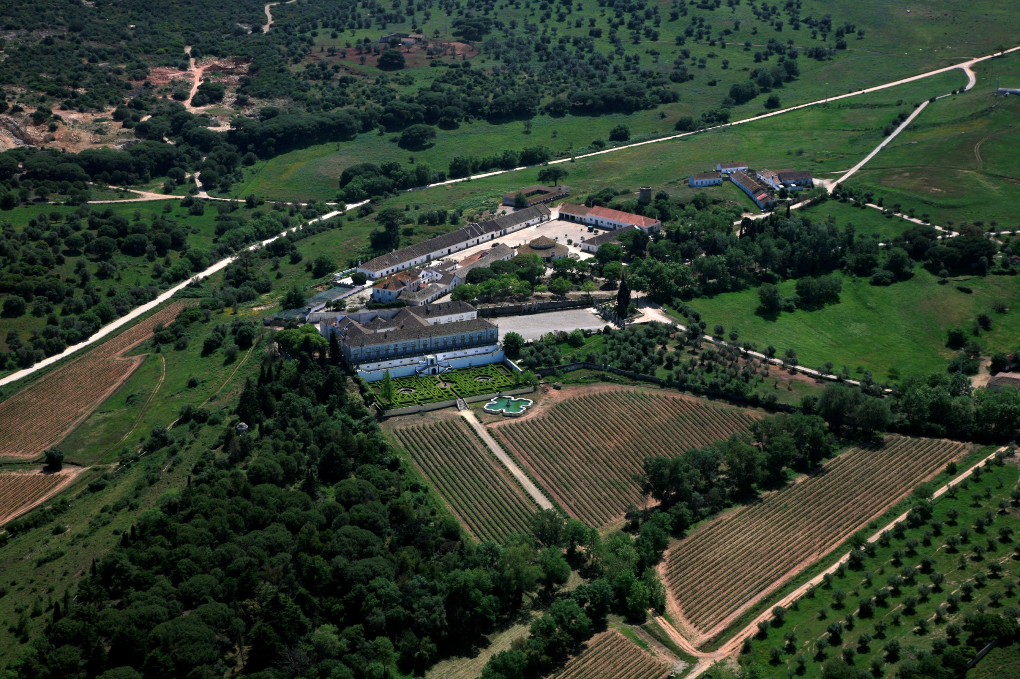
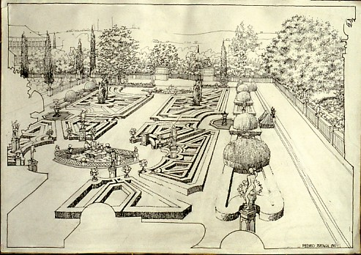
As quintas de recreio como precursoras da agricultura urbana
Recreio e produção fundem-se

Slide 16
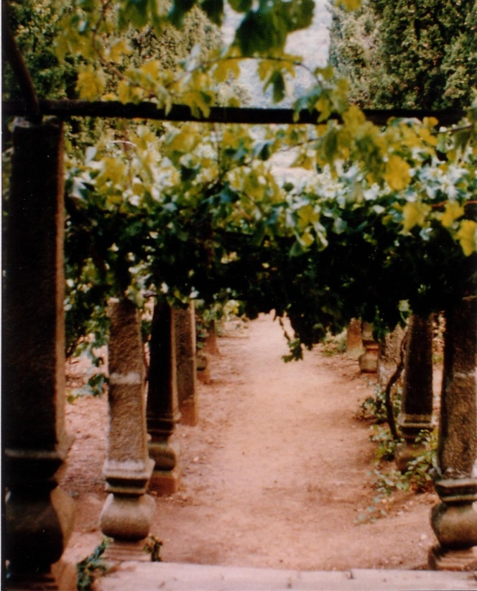
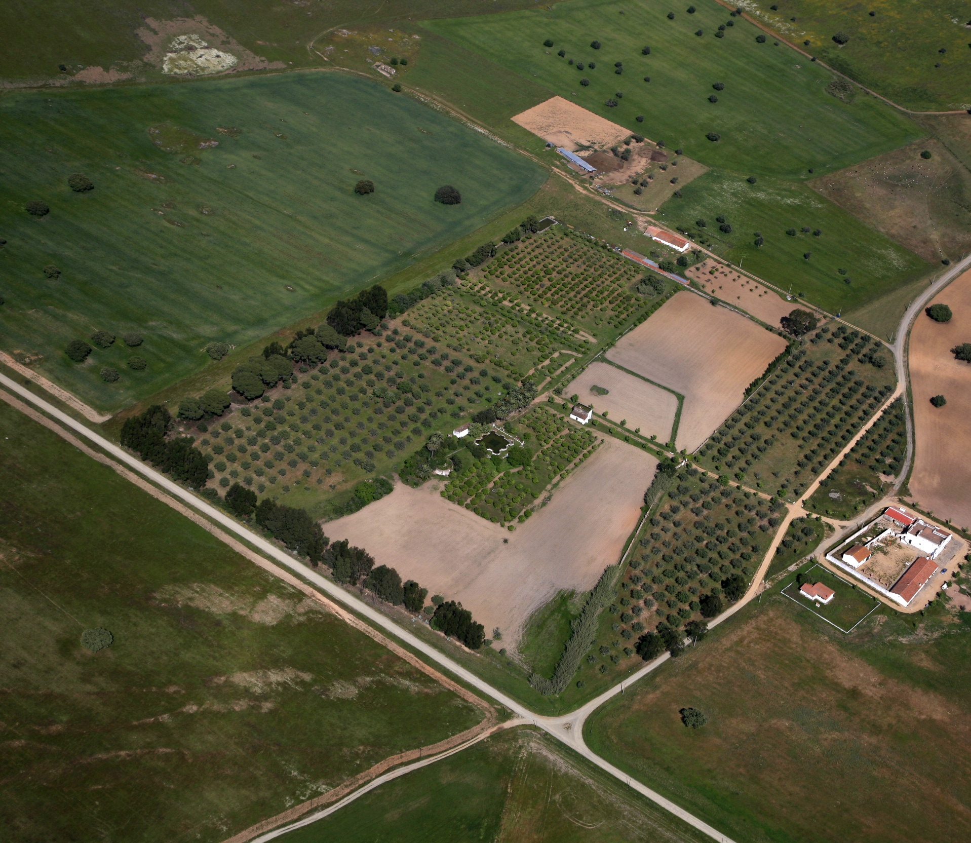
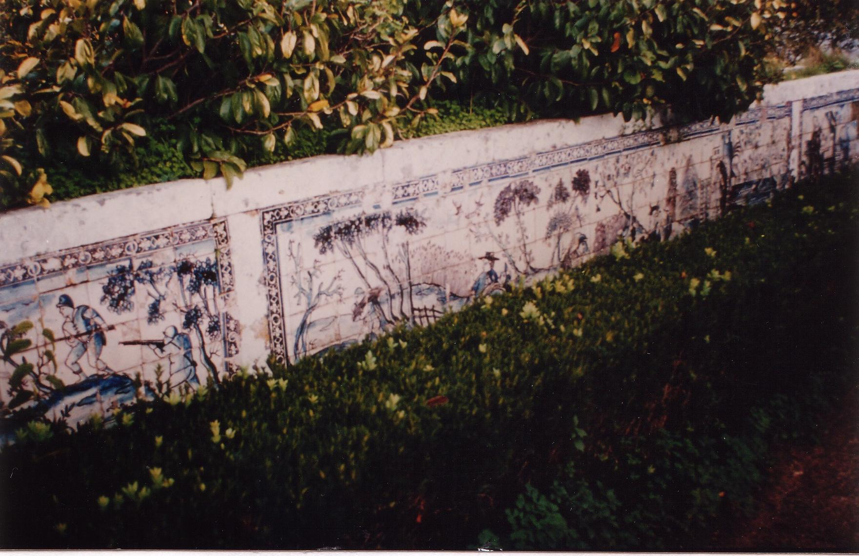
As quintas de recreio como precursoras da agricultura urbana
Desvanecimento do carácter produtivo

Slide 17
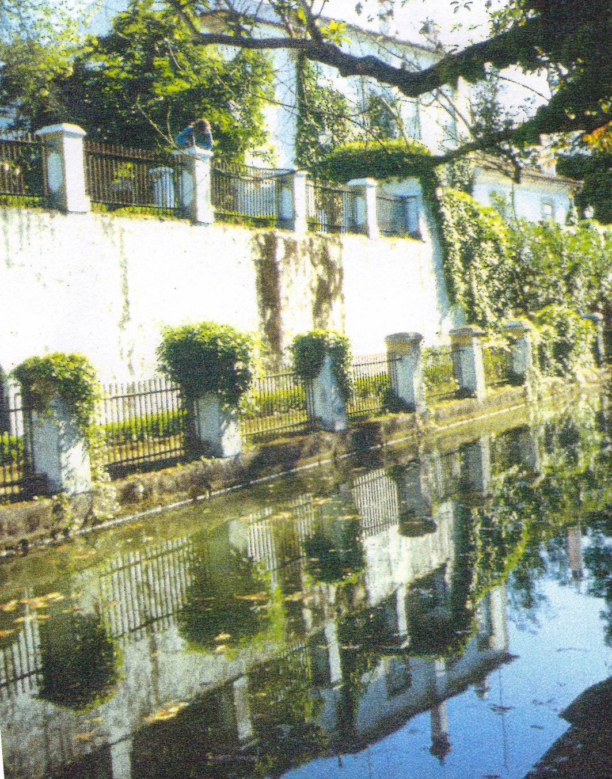
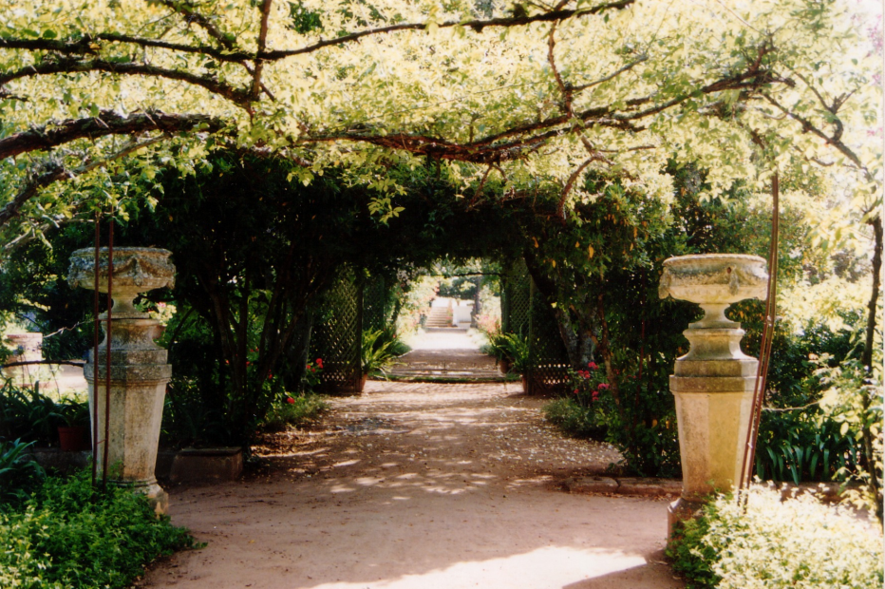
As quintas de recreio como precursoras da agricultura urbana
Elementos lúdicos, ornamentais e utilitários

Slide 18
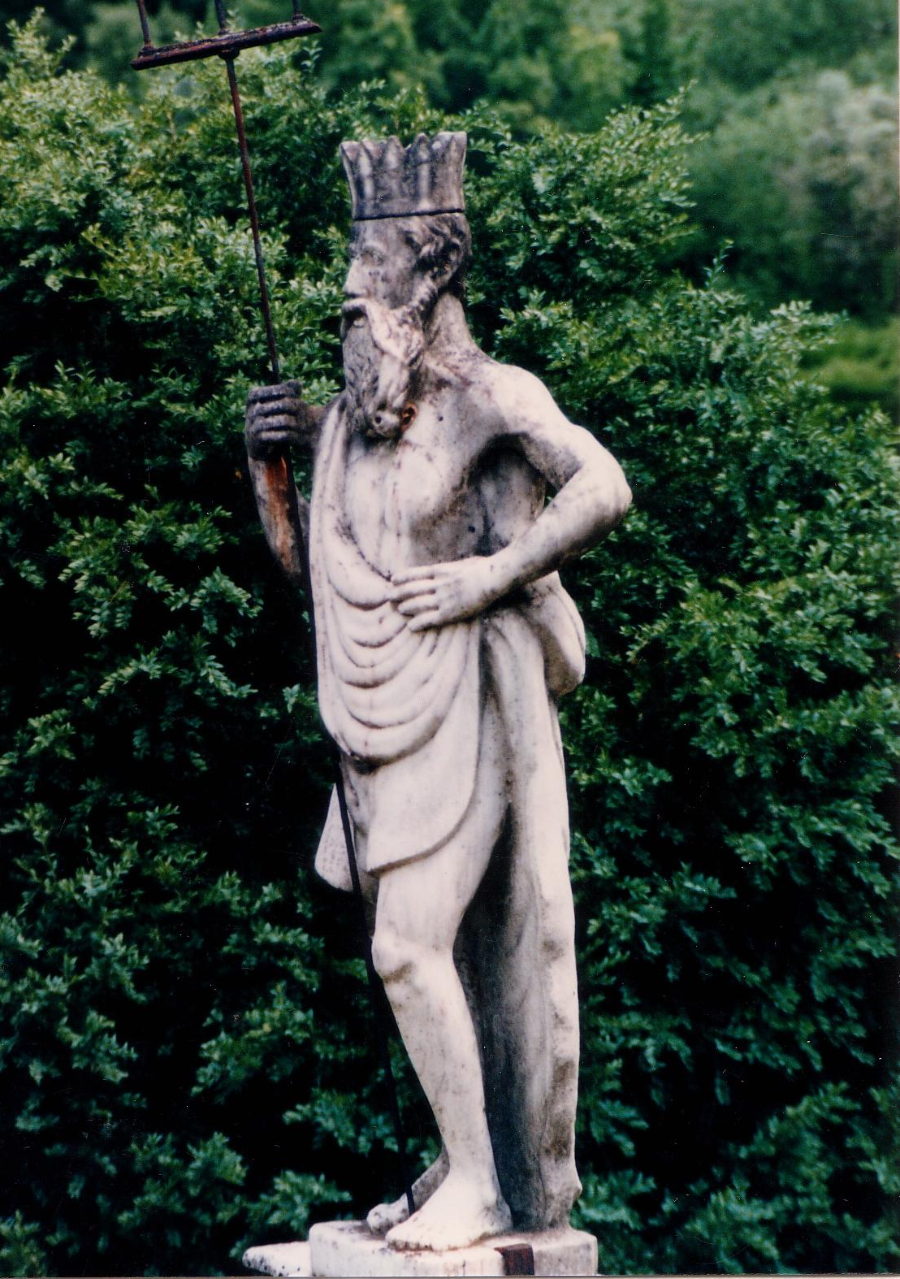
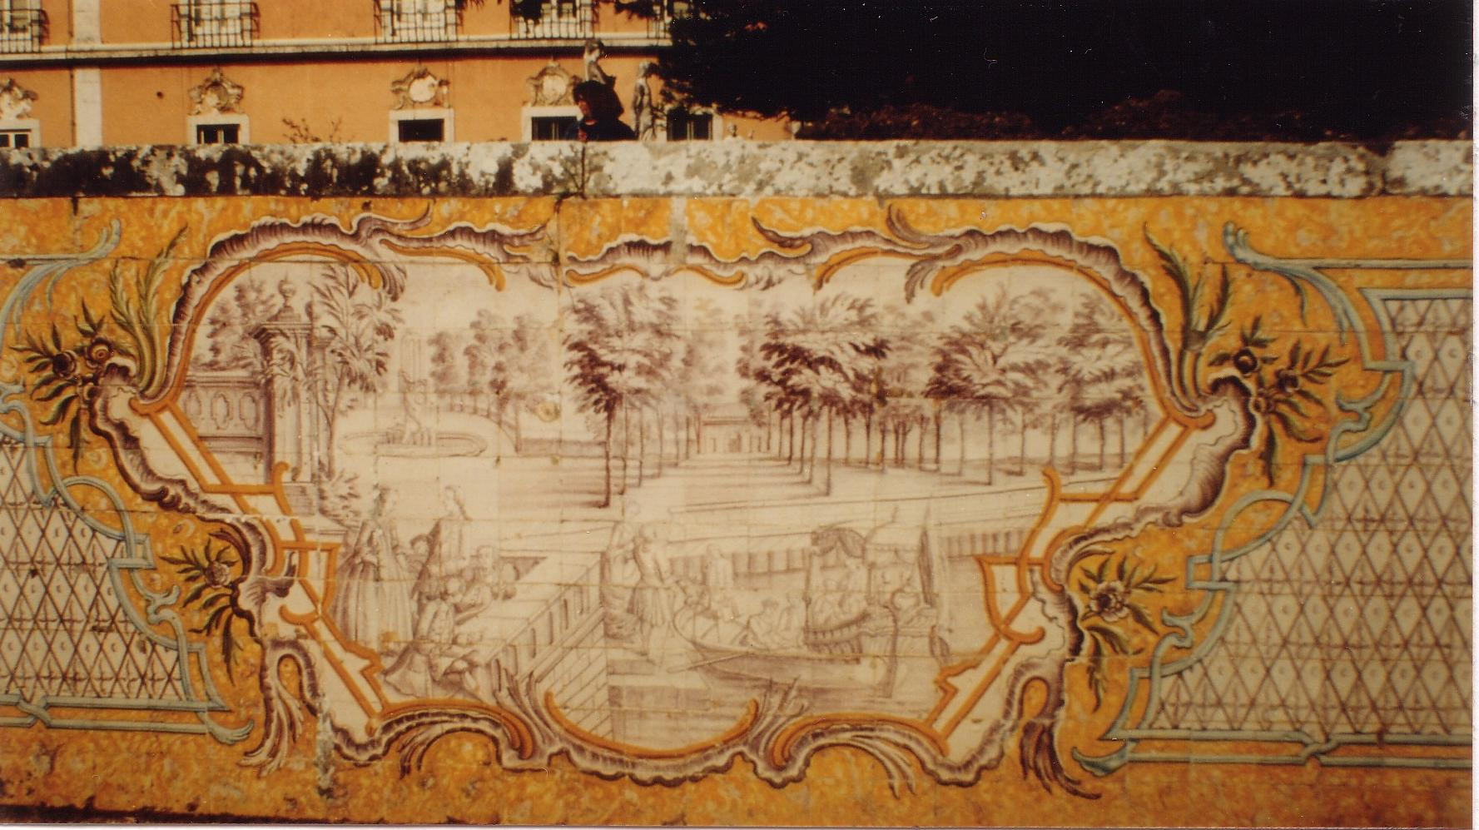
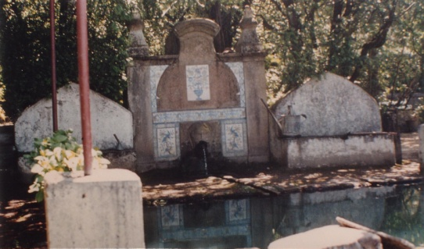
As quintas de recreio como precursoras da agricultura urbana
Arquiteturas de prazer

Slide 19
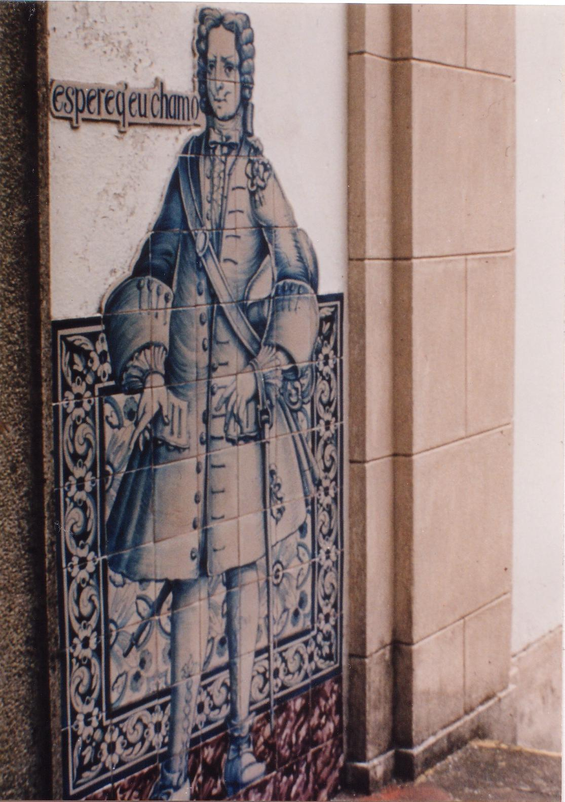
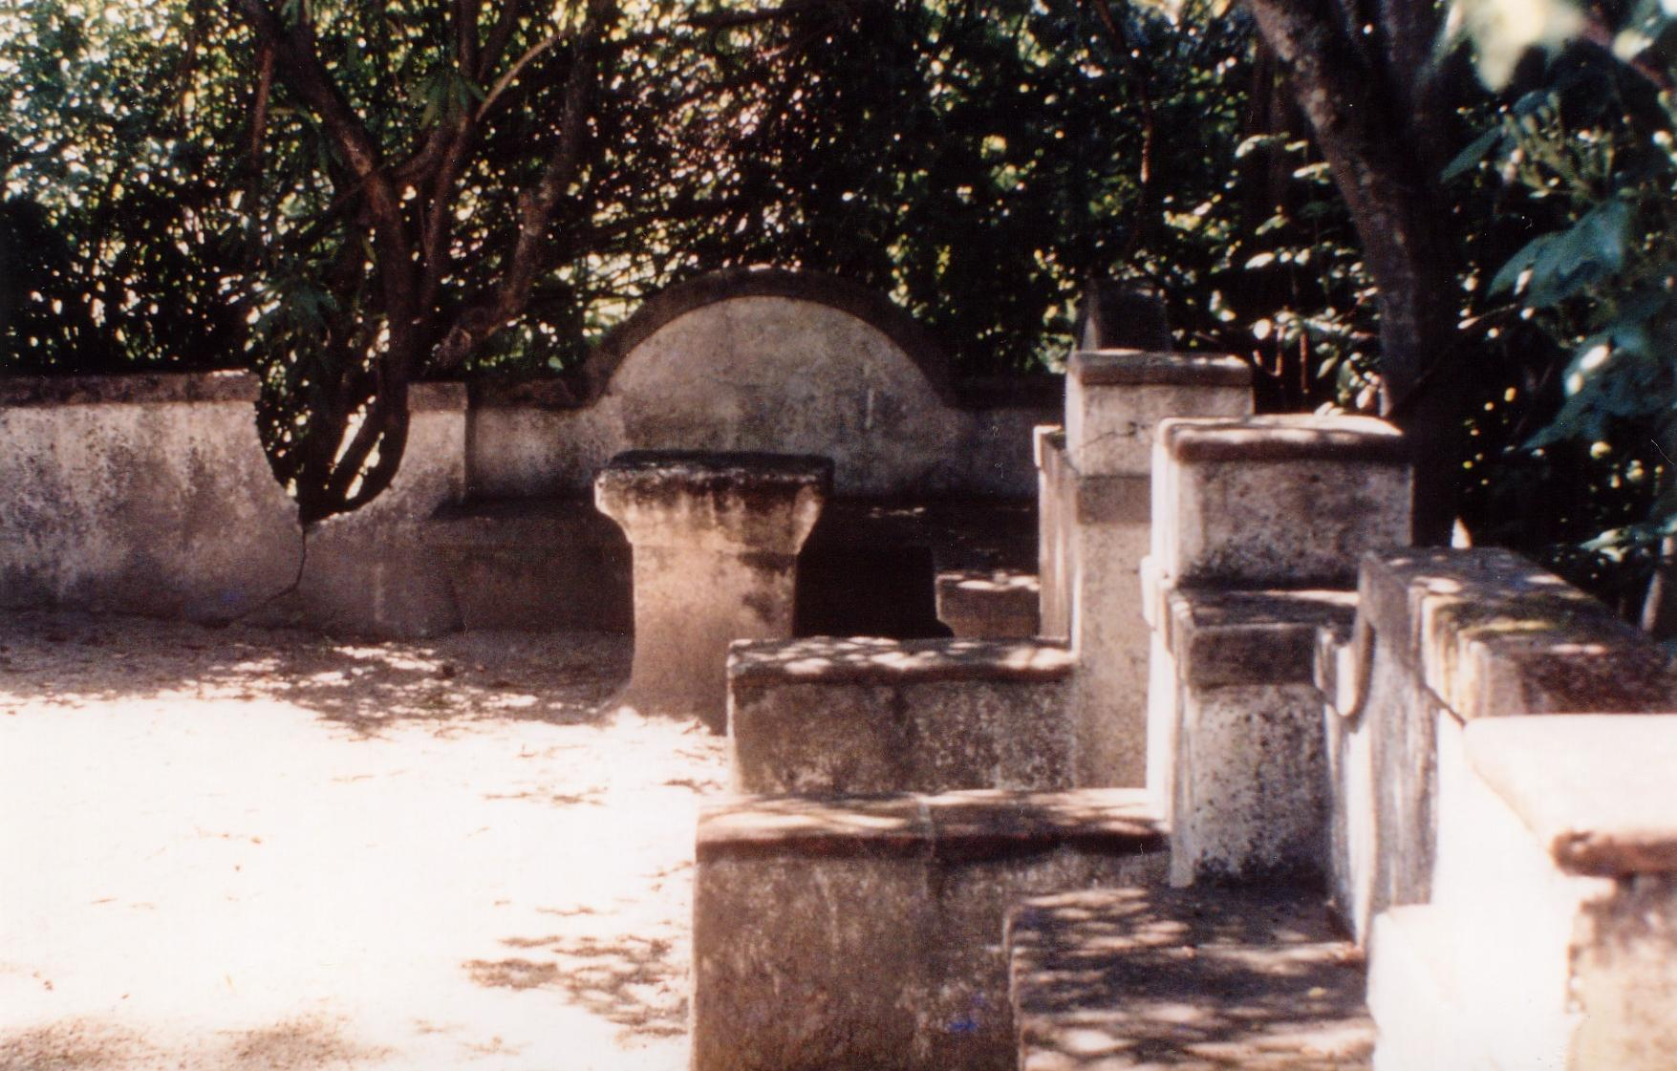
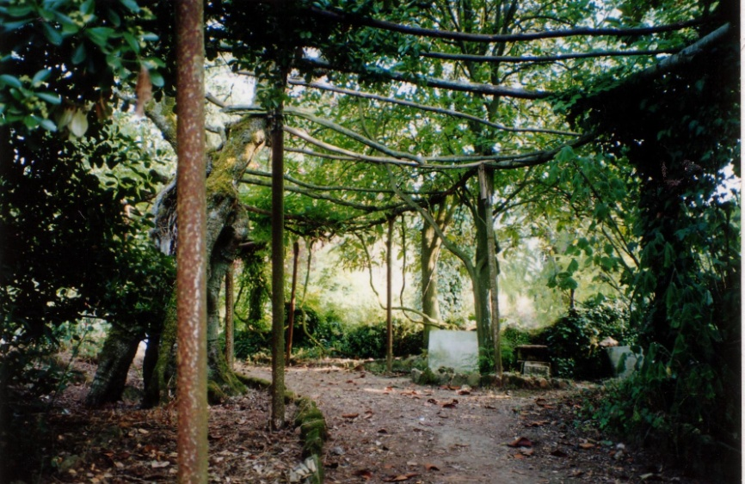
As quintas de recreio como precursoras da agricultura urbana
Vocábulos e gramáticas de lazer colonizam áreas e fatores de produção

Slide 20
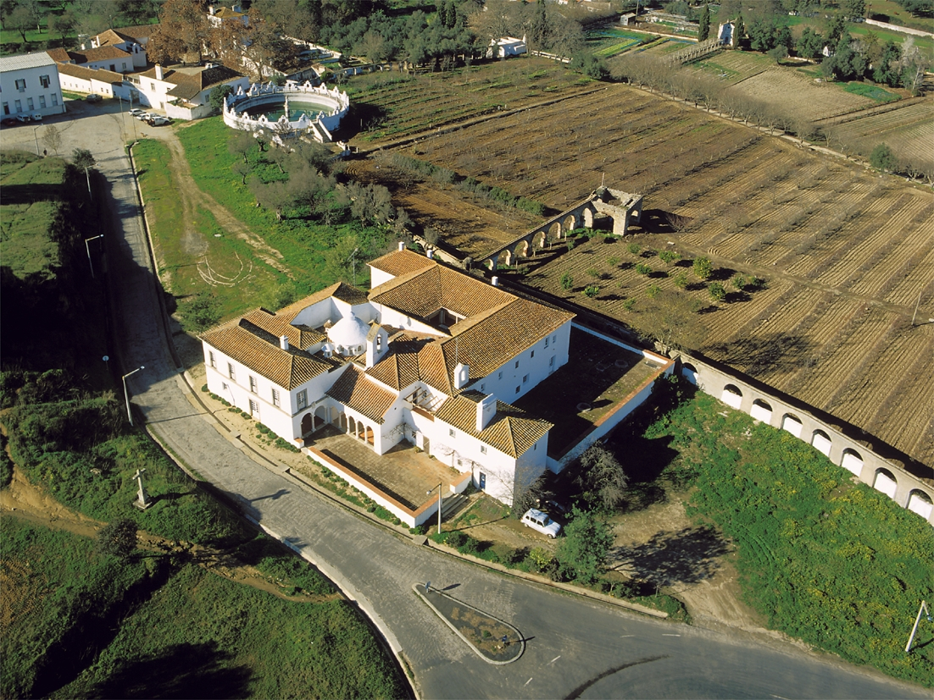
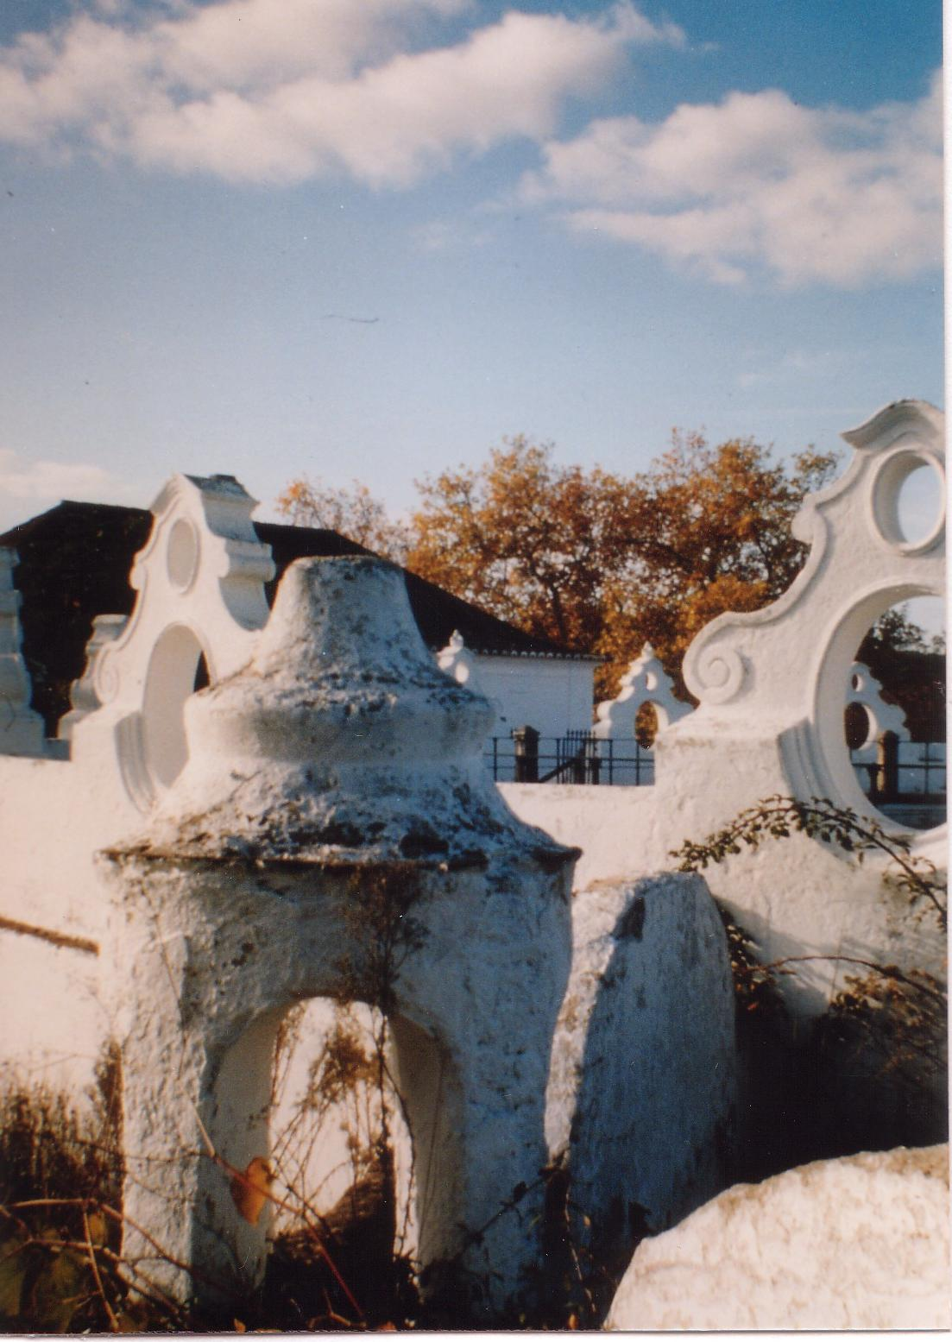
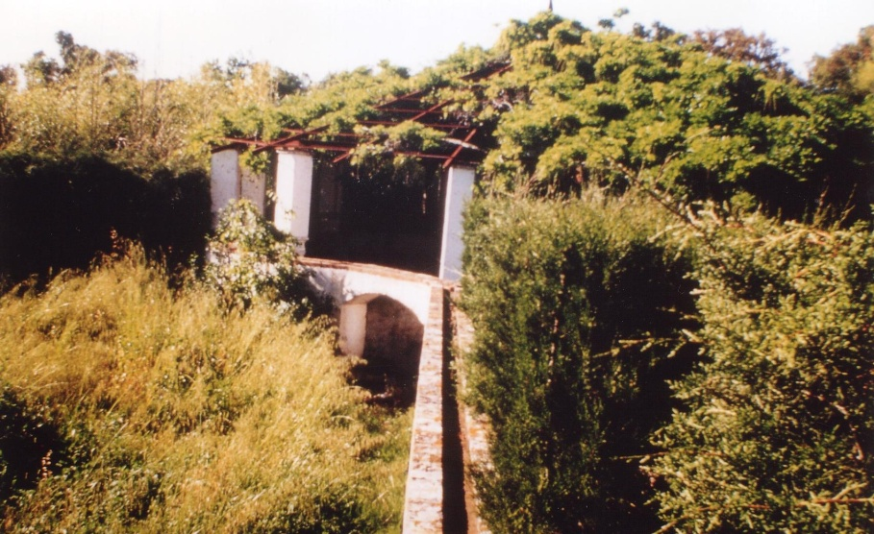
As quintas de recreio como precursoras da agricultura urbana
Beleza e utilidade

Slide 21
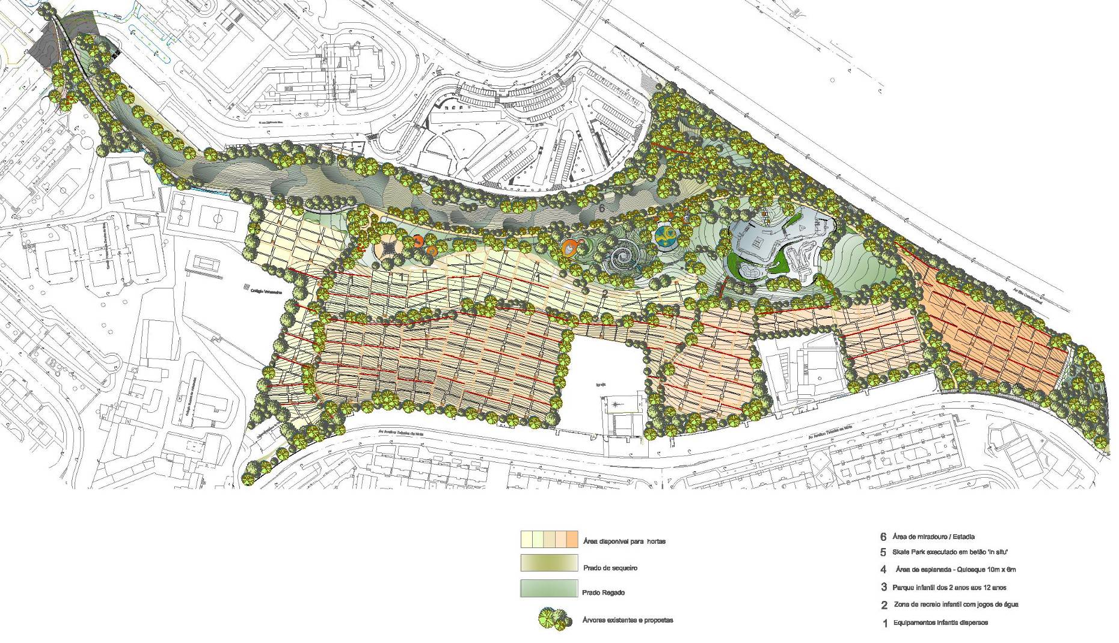
As quintas de recreio como precursoras da agricultura urbana
Espaço agrícola como uma infraestrutura natural de interesse público

Slide 22
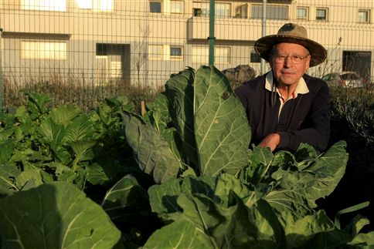
As quintas de recreio como precursoras da agricultura urbana
Agricultura urbana como um projeto aberto que
conjuga produção com lazer

Slide 23
As quintas de recreio como precursoras da agricultura urbana
Espaços onde os habitantes podem fazer
um uso coletivo

Slide 24
As quintas de recreio como precursoras da agricultura urbana
Percursos diários tornam-se adjacentes a espaços onde crescem alimentos

Slide 25
As quintas de recreio como precursoras da agricultura urbana
A agricultura urbana será uma representação da ideia de campo e da vida rural

Slide 26
As quintas de recreio como precursoras da agricultura urbana
A multifuncionalidade revela-se também
nos vários tipos de ocupação possível

Slide 27
As quintas de recreio como precursoras da agricultura urbana
O retorno económico

Slide 28
As quintas de recreio como precursoras da agricultura urbana
A promoção da biodiversidade

Slide 29
As quintas de recreio como precursoras da agricultura urbana
Símbolo de urbanidade

Slide 30
As quintas de recreio como precursoras da agricultura urbana
A estrutura produtiva subjacente é
quantificável e infraestrutural

Slide 31
As quintas de recreio como precursoras da agricultura urbana
Peach orchard song -
http://www.youtube.com/watch?v=3Y6yyHGw404 – 19th Aug 2011

Slide 32
As quintas de recreio como precursoras da agricultura urbana
Permanência do recreio associado à produção

Slide 33
As quintas de recreio como precursoras da agricultura urbana
- recriar a unidade cidade-campo,
- reinventar a multifuncionalidade da paisagem - desenvolver uma maior atividade biológica dos sistemas que integram a paisagem
- responder às necessidades de quietude e inquietude e às necessidades sociais, culturais e estéticas da atualidade.

Slide 40
As quintas de recreio como precursoras da agricultura urbana
O retorno à multifuncionalidade da paisagem
Fonte: Cancela d’Abreu, Pinto Correia & Oliveira (2004).

Slide 41
As quintas de recreio como precursoras da agricultura urbana
Quinta da Granja

Slide 42
As quintas de recreio como precursoras da agricultura urbana
Quinta da Granja
Parque urbana da Quinta da Granja

Slide 43
As quintas de recreio como precursoras da agricultura urbana
Pontos de interesse fundamentais abrangidos pela rede de percursos
- Estrutura Ecológica de Lisboa

